Slide 1


Information Technology Video Developer Network
http://itvdn.com
Инструменты для отладки .NET-приложений
Информационный видеосервис для разработчиков программного обеспечения

Slide 2


Тема
Автор вебинара
Senior .NET Developer at Valtech
Backend is my passion!
Ярослав Кучук
ITVDN
Information Technology Video Developer Network http://itvdn.com

Slide 3
Инструменты для отладки .NET-приложений
План вебинара
Для чего и когда нужна отладка приложения
Логирование
Низкий перформанс
Dev tools как начало Front-end отладки
Memory leaks
SQL Profiler
ITVDN
Information Technology Video Developer Network http://itvdn.com

Slide 4
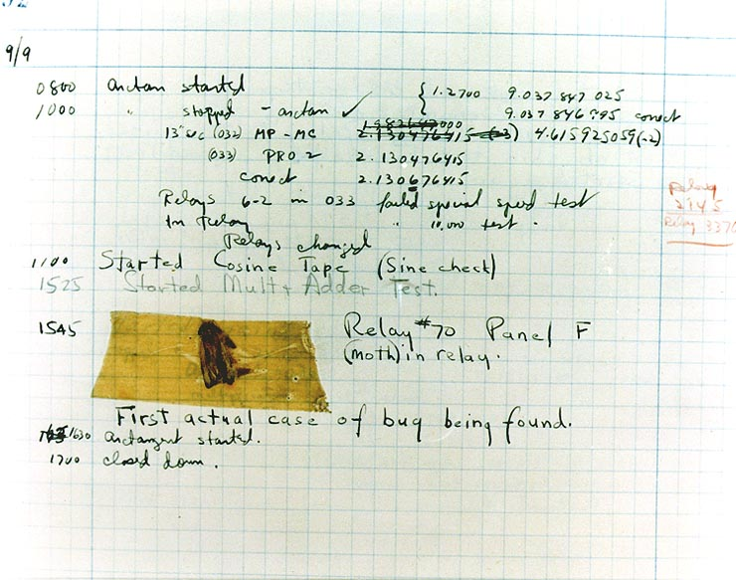
Инструменты для отладки .NET-приложений
Что такое отладка приложения
Баг - означает ошибку в программе или в системе,
из-за которой программа выдает неожиданное поведение и, как следствие, неожиданный результат.
Причины?
Человеческий фактор
Environment-specific
Отладка — этап разработки компьютерной программы, на
котором обнаруживают, локализуют и устраняют ошибки.
Чтобы понять, где возникла ошибка, приходится:
узнавать текущие значения переменных;
выяснять, по какому пути выполнялась программа.
ITVDN
Information Technology Video Developer Network http://itvdn.com

Slide 5

Инструменты для отладки .NET-приложений
Разновидности отладки и доступный инструментарий
Код в продакшне
Код не в продакшне
Инструменты для отладки:
Профайлеры - позволяют определить детали выполнения того или иного куска кода.
Логи системы.
ITVDN
Information Technology Video Developer Network http://itvdn.com

Slide 6
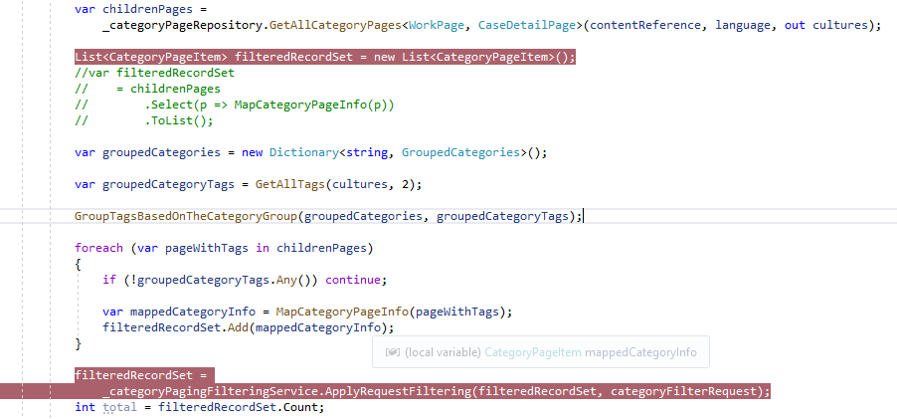
Инструменты для отладки .NET-приложений
Непродакшн код. Техники
Breakpoints (точки останова)
ITVDN
Information Technology Video Developer Network http://itvdn.com

Slide 7
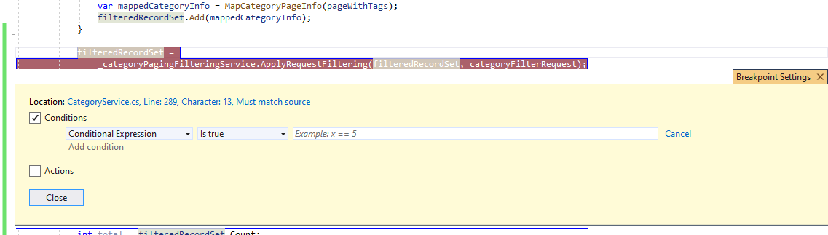
Инструменты для отладки .NET-приложений
Непродакшн код. Техники
Breakpoints with conditions (точки останова с условиями)
ITVDN
Information Technology Video Developer Network http://itvdn.com

Slide 8
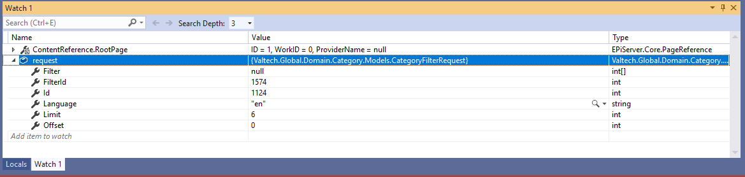
Инструменты для отладки .NET-приложений
Непродакшн код. Техники
Viewing return values (просмотр возвращаемых значений)
ITVDN
Information Technology Video Developer Network http://itvdn.com

Slide 9
Инструменты для отладки .NET-приложений
Непродакшн код. Техники
Viewing return values (просмотр возвращаемых значений)
ITVDN
Information Technology Video Developer Network http://itvdn.com

Slide 10
Инструменты для отладки .NET-приложений
Логирование
ITVDN
Information Technology Video Developer Network http://itvdn.com

Slide 11

Инструменты для отладки .NET-приложений
Зачем нужны логи
что же делает система прямо сейчас, не прибегая к помощи отладчика;
провести «расследование» обстоятельств, которые привели к определённому состоянию системы
(например, падению или багу);
проанализировать, на что тратится больше времени/ресурсов, т.е. профилирование.
ITVDN
Information Technology Video Developer Network http://itvdn.com

Slide 12
Инструменты для отладки .NET-приложений
Основные фичи логгера
Ротация лог-файлов
Лог-файлы растут и становятся ненужными. Логгер должен уметь выделять актуальный лог-файл.
Возможность записи сообщений не только в файлы
Системные логи, база данных, отсылка e-mail, и.т.д.
Thread-safety
Ключевое требование к логгеру!
Уровни логгирования и фильтрация сообщений
Типичные уровни: Debug, Info, Warn, Error, Fatal.
Уровни помогают определить критичность сообщения и приемлемое время реакции на него.
Асинхронное логгирование
Типичная практика логгирования – асинхронная запись.
Формат и конфигурация логов
Формат должен быть настраиваемый, с возможностью указать то, что писать и куда писать.
ITVDN
Information Technology Video Developer Network http://itvdn.com

Slide 13
Инструменты для отладки .NET-приложений
Уровни логирования
Debug: сообщения отладки, профилирования. В production системе обычно сообщения этого уровня включаются при
первоначальном запуске системы или для поиска узких мест (bottleneck-ов).
Info: обычные сообщения, информирующие о действиях системы. Реагировать на такие сообщения вообще не надо,
но они могут помочь, например при поиске багов, расследовании интересных ситуаций и т.д.
Warn: записывая такое сообщение, система пытается привлечь внимание обслуживающего персонала.
Произошло что-то странное. Возможно, это новый тип ситуации, ещё не известный системе. Следует разобраться в том,
что произошло, что это означает, и отнести ситуацию либо к инфо-сообщению, либо к ошибке.
Соответственно, придётся доработать код обработки таких ситуаций.
Error: ошибка в работе системы, требующая вмешательства. Что-то не сохранилось, что-то отвалилось.
Необходимо принимать меры довольно быстро! Ошибки этого уровня и выше требуют немедленной записи в лог,
чтобы ускорить реакцию на них. Нужно понимать, что ошибка пользователя – это не ошибка системы.
Если пользователь ввёл в поле -1, где это не предполагалось – не надо писать об этом в лог ошибок.
Fatal: это особый класс ошибок. Такие ошибки приводят к неработоспособности системы в целом, или неработоспособности одной из подсистем. Чаще всего случаются фатальные ошибки из-за неверной конфигурации или отказов оборудования. Требуют срочной, немедленной реакции. Возможно, следует предусмотреть уведомление о таких ошибках по SMS.
ITVDN
Information Technology Video Developer Network http://itvdn.com

Slide 14
Инструменты для отладки .NET-приложений
Правила записи исключений
try { … } catch (Exception ex) { Log(ex); throw; }
Исключение считается обработанным и не пробрасывается выше по стеку. В этом случае запишите исключение с
подробным стеком в лог.
Исключение пробрасывается выше по стеку в той же подсистеме. Не логгируйте такое исключение. Однако
убедитесь, что выше по стеку его запишут.
Исключение пробрасывается выше по стеку в другую подсистему. Например, на другую машину или в
другой процесс. Залогируйте такое исключение, или запишите диагностическое сообщение об исключении.
ITVDN
Information Technology Video Developer Network http://itvdn.com

Slide 15

Инструменты для отладки .NET-приложений
.NET logging frameworks and libraries comparison
log4net
Преимущества
* Широко адаптируемый
* Множество документации и ресурсов онлайн
Недостатки
Не использует новые фичи .NET
Не использует структурное логирование
ITVDN
Information Technology Video Developer Network http://itvdn.com

Slide 16
Инструменты для отладки .NET-приложений
.NET logging frameworks and libraries comparison
NLog
Преимущества
Структурное логирование
Более современное API
More modern API
Лучшая поддержка NoSQL баз данных
Недостатки
Не так много документации
ITVDN
Information Technology Video Developer Network http://itvdn.com

Slide 17

Инструменты для отладки .NET-приложений
Application Insights
Application Insights – это механизм для сбора и
анализа пользовательской телеметрии: различных
счетчиков производительности, пользовательских
событий (логов) и тп.
ITVDN
Information Technology Video Developer Network http://itvdn.com

Slide 18
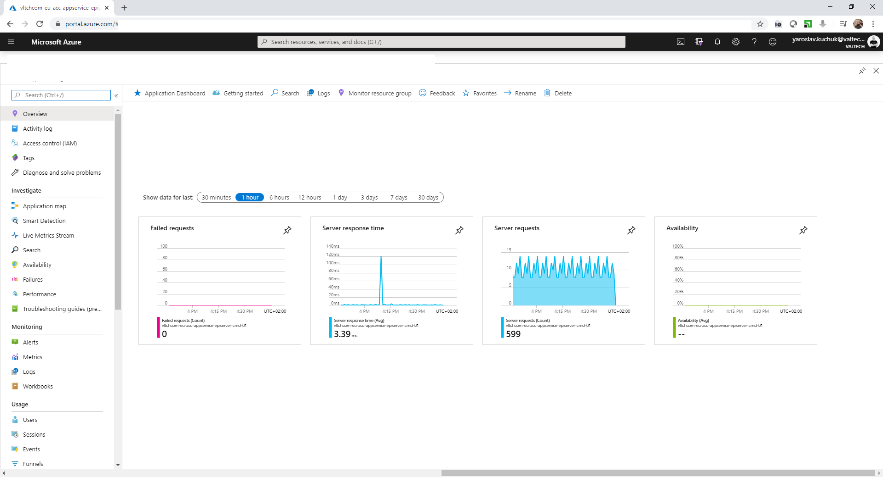
Инструменты для отладки .NET-приложений
Application Insights
ITVDN
Information Technology Video Developer Network http://itvdn.com

Slide 19
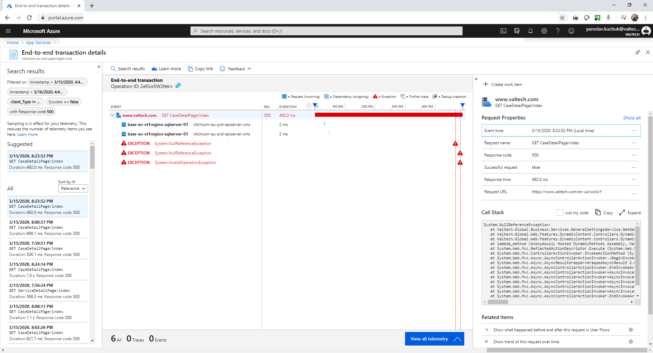
Инструменты для отладки .NET-приложений
Application Insights
ITVDN
Information Technology Video Developer Network http://itvdn.com

Slide 20
Инструменты для отладки .NET-приложений
Низкий перформанс
ITVDN
Information Technology Video Developer Network http://itvdn.com

Slide 21
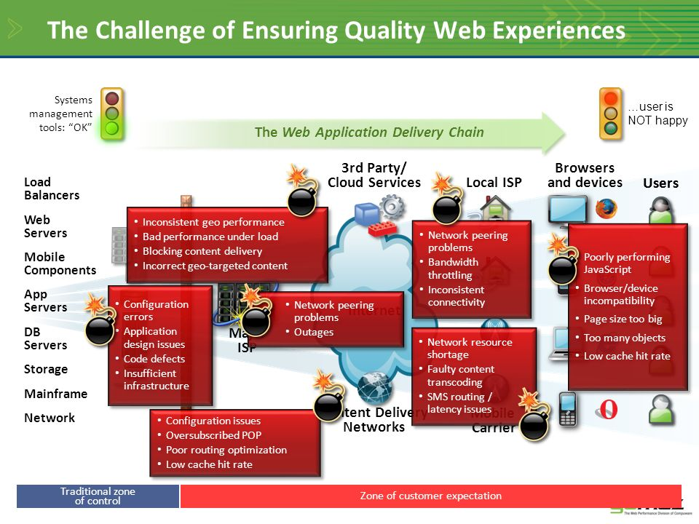
Инструменты для отладки .NET-приложений
Основные причины падения производительности
Неправильная гео-обработка контента
Блокирование доставки контента
Низкий перформанс после загрузки
Ошибки конфигурации
Ошибки архитектуры приложения
Дефекты в коде
Инфраструктурные дефекты
ITVDN
Information Technology Video Developer Network http://itvdn.com

Slide 22
Инструменты для отладки .NET-приложений
Основные причины падения производительности
Непроизводительный JavaScript
Несовместимость браузера
Большой размер страницы
Нарушена индексность БД
Неидеальная структура данных
ITVDN
Information Technology Video Developer Network http://itvdn.com

Slide 23

Инструменты для отладки .NET-приложений
Dev tools как начало FE отладки
ITVDN
Information Technology Video Developer Network http://itvdn.com

Slide 24
Инструменты для отладки .NET-приложений
Memory Leaks
ITVDN
Information Technology Video Developer Network http://itvdn.com

Slide 25

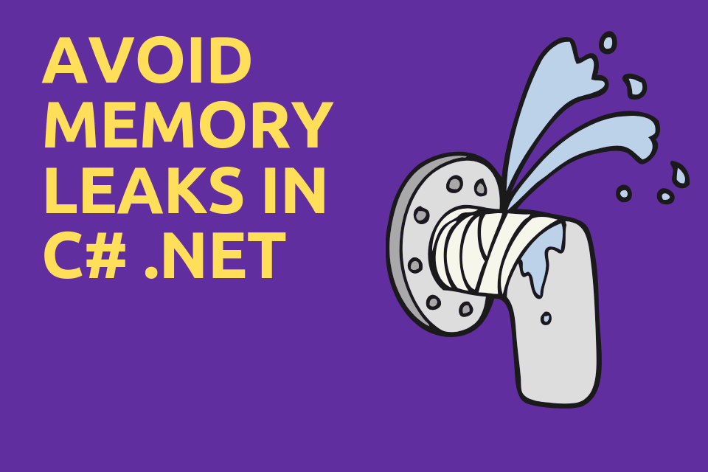
Инструменты для отладки .NET-приложений
Утечки памяти
Утечки памяти потихоньку возрастают и спустя некоторое время останавливают сервер, потребляя
огромные куски памяти.
ITVDN
Information Technology Video Developer Network http://itvdn.com

Slide 26
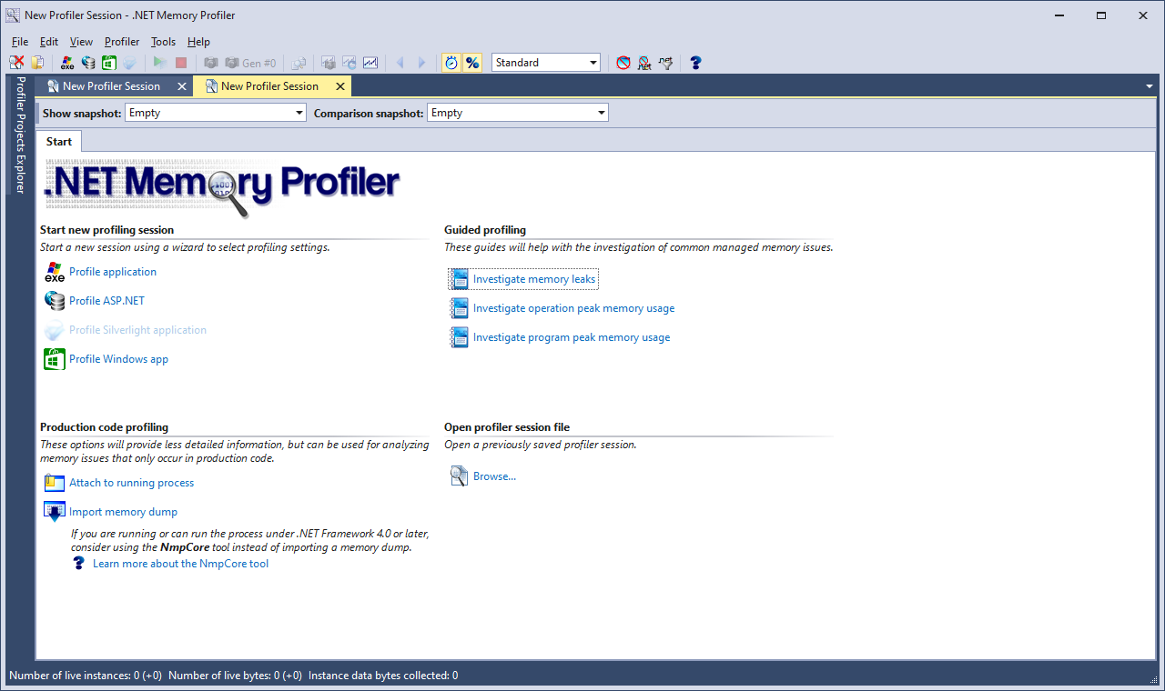
Инструменты для отладки .NET-приложений
Утечки памяти, memory profiler
https://memprofiler.com/
dotMemory Unit framework
ITVDN
Information Technology Video Developer Network http://itvdn.com

Slide 27

Инструменты для отладки .NET-приложений
dotMemory Unit framework
ITVDN
Information Technology Video Developer Network http://itvdn.com

Slide 28

Инструменты для отладки .NET-приложений
Sql Profiler
ITVDN
Information Technology Video Developer Network http://itvdn.com

Slide 29
Инструменты для отладки .NET-приложений
Q&A
ITVDN
Information Technology Video Developer Network http://itvdn.com

Slide 30


Смотрите наши уроки в видео формате
На ITVDN вы найдете подборку видео курсов и вебинаров по специальности .NET Developer от сертифицированных специалистов Microsoft.
Заходите на сайт ITVDN.com и смотрите наши видео уроки прямо сейчас!
ITVDN
Information Technology Video Developer Network http://itvdn.com

Slide 31
Информационный видеосервис для разработчиков программного обеспечения
ITVDN
Information Technology Video Developer Network http://itvdn.com

